Slide 1
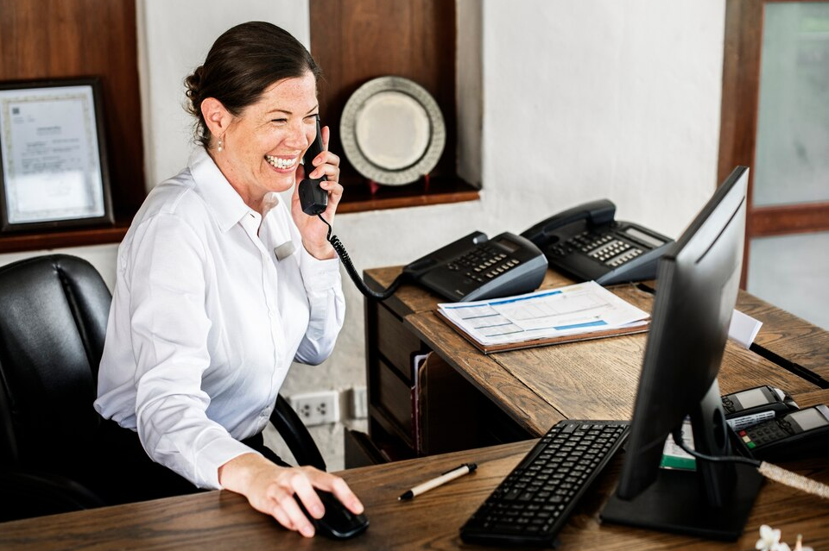


TÂCHE
Effectuer une réservation
TÂCHE
[titre de la tâche]
Image Freepik
Avec la collaboration de

Slide 2
S’informer sur les besoins, les gouts et les préférences de la clientèle
Renseigner une cliente ou un client sur un produit, un service ou une activité
Prendre les réservations, en personne ou au téléphone
MISE EN SITUATION
Vous avez un nouveau poste à la réception d’une entreprise de location de voitures. Votre collègue et vous êtes responsables des réservations.
S’informer sur les besoins, les gouts et les préférences de la clientèle
Prendre les réservations, en personne ou au téléphone
Prendre en note une réservation

Slide 3
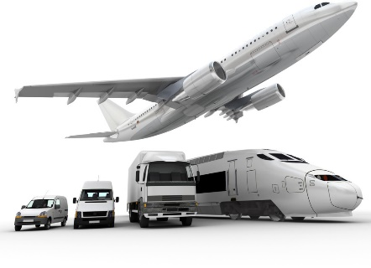



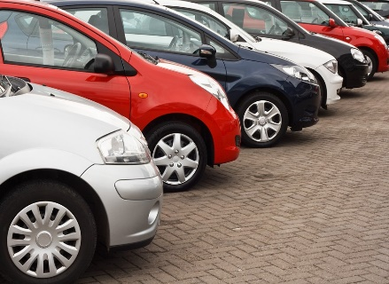
Observez les illustrations et répondez aux questions de votre professeure ou professeur.

Slide 4
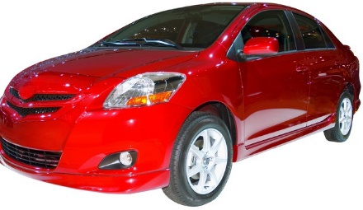


Imaginez la conversation.

Slide 5

Écoutez le dialogue
Dans quelle entreprise l’employé travaille-t-il?
Pourquoi la cliente veut-elle réserver une voiture?
La location est-elle effectuée au complet?
Location Voiture en Gros
Pour aller à Tadoussac
Partiellement

Slide 6
Réécoutez le dialogue

Slide 7
FICHE D’ÉCOUTE 2
Thèmes | Questions | Qui pose la question? | Réponses
Date du début de la location
Durée de la location
Distance prévue
Prix de la location
Nombre de personnes
Assurances du conducteur
Heure d’ouverture
Heure de fermeture
Pour quelle date?
Employé
Pour samedi prochain
Pour combien de jours?
Employé
Une semaine, sept jours
Combien de kilomètres prévoyez-vous faire?
Employé
Je ne sais pas trop, on prévoit aller à Tadoussac.
Ça va couter combien?
Cliente
Ça dépend du modèle de voiture que vous voulez.
Vous allez être combien de passagers?
Employé
On va être quatre.
Avez-vous des assurances?
Employé
Non, je n’en ai pas.
À quelle heure peut-on venir chercher la voiture samedi?
Cliente
On ouvre à 8 h, alors votre voiture devrait être prête autour de 9 h.
À quelle heure doit-on la retourner vendredi?
Cliente
Avant la fermeture, donc avant 18 h.

Slide 8
Simulez un dialogue similaire à celui que vous avez écouté.
Plan du dialogue
Saluer Demander la date de la location Demander la durée de la location Demander le kilométrage prévu Préciser le forfait lié au kilométrage Renseigner sur les modèles offerts Demander le nombre de passagers Demander le nombre de conducteurs Proposer des assurances Préciser l’heure à laquelle la cliente ou le client peut venir chercher la voiture Préciser l’heure du retour de la voiture Demander d’apporter le permis de conduire Saluer

Slide 9
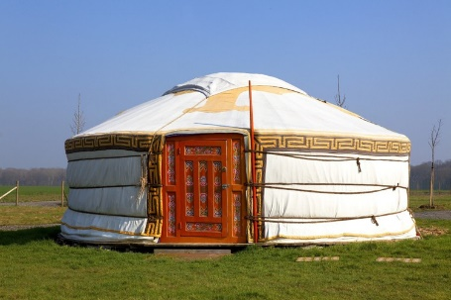
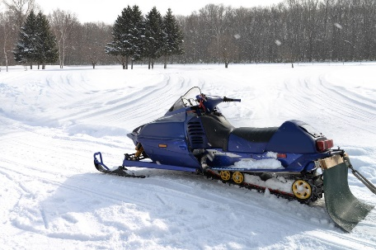
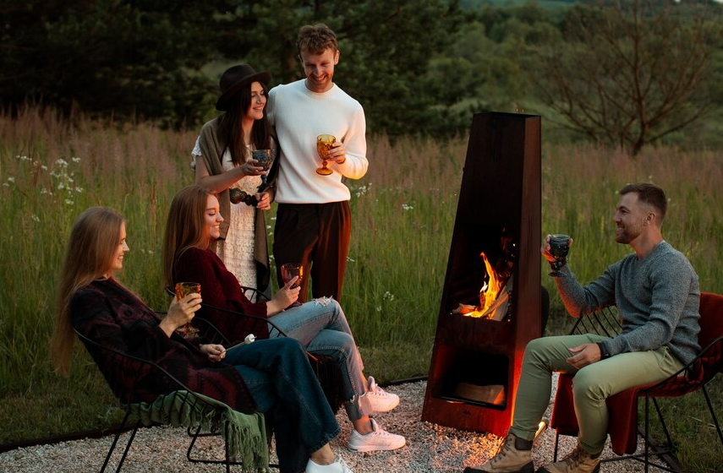
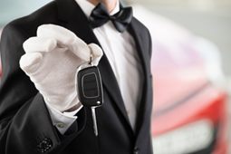


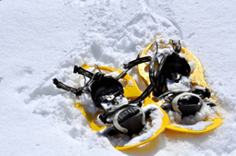
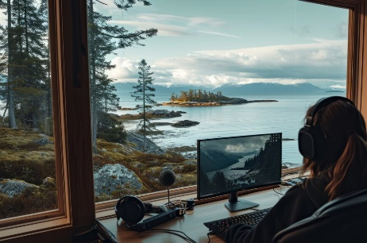

Une yourte
Une motoneige
Un foyer
Un valet
Des bagages
Un quai
Des raquettes
Une vue sur le lac
Des embarcations nautiques

Slide 10
